Slide 1
Україньскі зірки в Голлівуді

Slide 2
Основними постачальниками голлівудських геніїв на «фабрику мрій» в Україні є міста Київ та Одеса . Саме з цих місць тягнуться родоводи багатьох знаменитих і популярних діячів Голлівуду. Тому , між іншим , в Санта Моніці людей , які прямо або опосередковано пов'язані з Україною , набагато більше , ніж прийнято думати.

Slide 3
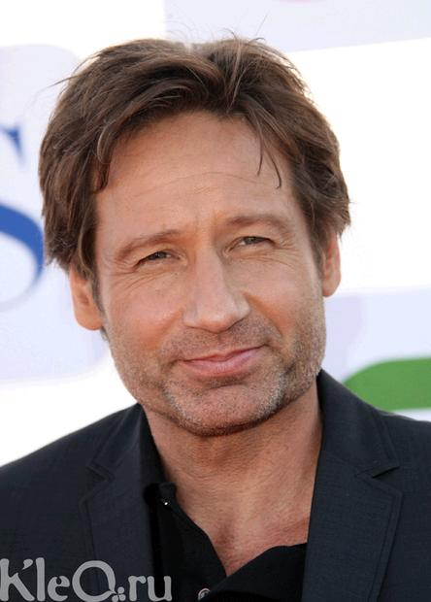
Девід Духовни
53-річний американський актор Девід Духовни недавно дізнався, що він має пряме відношення до України. Батько актора - відомий публіцист і письменник Амрам - емігрант з Києва, а його сім'я переїхала в США, побоюючись сталінських репресій. Ось що пише Девід у своєму Твіттері: "Я виріс, думаючи, що я росіянин, але тільки зараз зрозумів, що насправді я українець. Ніколи не пізно змінитися".

Slide 4
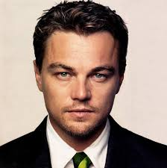
Лео Ді Капріо
Лео Ді Капріо ніколи не приховував , що в його жилах тече італійська , німецька і російська кров . Бабусю Леонардо Олену Смирнову незабаром після революції батьки вивезли з Одеси та видали заміж у Німеччині. Зі своїм німецьким чоловіком вона прожила недовго і після розлучення емігрувала до США . Там закрутила роман з італійцем , який кинув її вагітною матір'ю Леонардо - Оленою . Про бабусю у Лео залишилися самі прекрасні спогади . Одного разу під час візиту до Росії Ді Капріо зустрівся в президентом Путіним , в розмові з яким заявив: " Мої бабуся і дідусь були росіянами , так що я не на чверть , а наполовину росіянин" . Путін тоді назвав Леонардо "справжнім мужиком" . Мабуть , Лео не знав , що Одеса - українське місто , тому його сміливо можна вважати на чверть вихідцем з України .

Slide 5
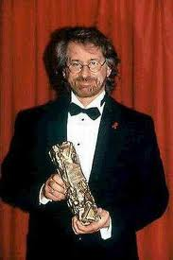
Стівен Спілберг
Сценарист і кінорежисер Стівен Спілберг родом з Одеси Обидва діда Стівена були родом з України , по материнській лінії - з Одеси , по батьківській - з маленького села під Кам'янець- Подільським . Режисер неодноразово у своїх інтерв'ю говорив , що в його сім'ї в дитинстві постійно звучала російська мова , а бабуся наспівувала маленькому Спілбергу російські колискові. Свої коріння знаменитий голлівудський режисер визнає і говорить , що багато років поспіль його улюбленою стравою є український борщ. У 59 років Спілберг уперше відвідав Україну , правда , до рідних одеський країв так і не доїхав , зате , ледь зійшовши з трапа літака , оголосив : "Нарешті я на рідній землі! "Тоді ж режисерові представники одеської мерії вручили і почесну нагороду "За заслуги перед містом " .

Slide 6
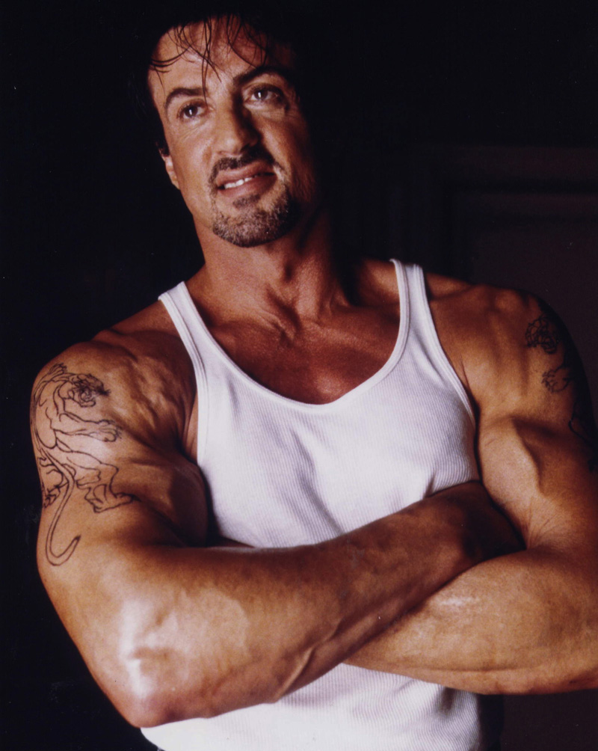
Сильвестр Сталлоне
Актор Сильвестр Сталлоне народився в Нью- Йорку в родині перукаря Френка Сталлоне , який приїхав до Штати з Сицилії , і астролога Джеклін Сталлоне - Лейбофіш , народженої в єврейській родині Одеси. Прабабуся актора була із заможної єврейської родини Лейбович , що володіє кількома ткацькими фабриками і квартирними будинками в самому центрі Одеси. Пізніше прабабуся разом з чоловіком емігрувала до США , але походження своє приховувала , вважаючи за краще говорити , що вони з Росії. У середині 80 -х матір Сильвестра Жаклін у що б то не стало вирішила відшукати родичів в Україні . І допоміг їй у цьому Михайло Горбачов. Генсек попросив її скласти для нього індивідуальний гороскоп , вона , маючи репутацію хорошого астролога , погодилася і натомість попросила влаштувати їй поїздку на батьківщину. Сьогодні український родич сім'ї Сталлоне раніше живе в Одесі і успішно займається бізнесом.

Slide 7
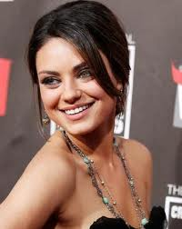
Міла Куніс
Історія маленької єврейської дівчинки з міста Чернівці Міли Куніс знайома багатьом. Сім'я Мілени Марківни Куніс переїхала в США в 1991 році в пошуках кращого життя. Отець Марк , інженер- механік за професією , брався в Штатах за будь-яку роботу: розносив піцу , працював маляром - загалом , робив усе , щоб його сім'я жила достойно , а діти отримали освіту. Час переїзду в іншу країну Міла до цих пір згадує з жахом : "Я щодня плакала , не розуміла людей , культуру , мій англійська був далекий від досконалості " . Щоб підтягнути мову дівчинку записали на курси акторської майстерності. Це і стало переломним моментом у житті майбутньої зірки . Сьогодні Міла Куніс шалено вдячна своїм батькам за цю щасливу путівку в життя , але чудово пам'ятає , звідки вона родом.

Slide 8
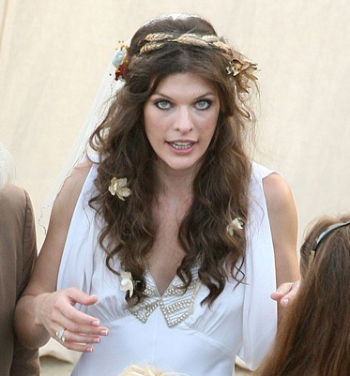
Міла Йовович
Тезка Куніс - актриса Міла Йовович, теж прекрасно знає, де знаходиться Україна. Вона народилася в Києві, в садок ходила в Дніпропетровську, а в п'ятирічному віці разом з родиною переїхала спочатку в Лондон, а потім в США. За національністю Міла американка, але в душі вважає себе американської українкою. До слова, під час Евромайдана в Києві актриса активно підтриму

Slide 9
У Голлівуді живе ще багато відомих вихідців з України. Наприклад, Вайнона Райдер, чиї коріння в Харкові, мріє зняти фільм про Другу світову війну і життя своїх родичів з України. Ольга Куриленко регулярно відвідує рідний Бердянськ, де досі живе її мама. А Дастін Хофман веде своє генеалогічне дерево, серед його родичів є навіть запорізькі козаки.

Slide 10
Виконала
Учениця 11-А класу
ТБЛ
Дацкова Анастасія

